Slide 1
Samen duurzaam

Slide 2
Leerdoelen
Kennis:
Ik kan uitleggen wat duurzaamheid is
Ik ken de keurmerken en de doelen ervan
Ik weet het doel van de EcoDesign-richtlijn
Inzicht:
Rollen duurzame keuze:
  Consument: Koop ik goedkoop of rechtvaardig?
  Producent: Investeer ik in duurzaamheid of korte termijn winst?
  Overheid : Stel ik strengere regels is ook als producten daardoor duurder worden?
Vorming:
Ik kan reflecteren op het begrip rentmeesterschap
Ik kan reflecteren op mijn eigen verantwoordelijkheid
Notes:
Verwondering: Startvraag: “Waarom zou een producent extra moeite doen voor duurzaamheid?”
Verbinding: Koppel aan Bijbelse waarden: zorg voor schepping, eerlijkheid.
Verantwoordelijkheid: Laat leerlingen nadenken: “Welke keuzes maak jij als consument?”
Verhaal: Vertel het verhaal van een bedrijf dat overstapt op duurzame productie.
Verkenning: Laat leerlingen keurmerken onderzoeken.
Verbeelding: Laat ze een eigen duurzame keuze ervaren.
Vertrouwen: Sluit af met hoopvolle boodschap: kleine keuzes maken verschil.

Slide 3
Les 2 samen duurzaam | Rol producent
Terugblik vorige les
Introductie kringloopwinkel
Rol producent | investeren in duurzaamheid of korte termijn winst
Opdracht
Reflectie
Notes:
Terugblik: Vorige les hebben we nagedacht over de rol van keurmerken. En gekeken naar je huishouden m.b.v. de duurzaamheidsladder.

Slide 4
Kringloopwinkel | Duurzaam ondernemen
Producten worden hergebruikt (planet)
Opbrengst gaat vaak naar een goed doel (profit)
Vrijwilligerswerk en helpt mensen met afstand tot de arbeidsmarkt (people)
Notes:
Als leerlingen nog niet bekend zijn met het begrip Maatschappelijk verantwoord ondernemen kun je dat hier introduceren.

Slide 5
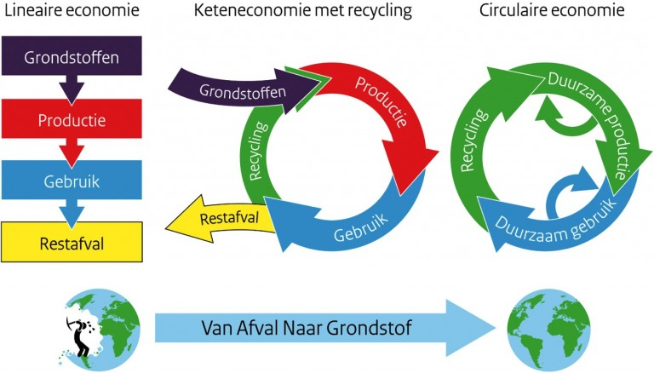
Notes:
Visualisatie van ondernemingen tussen lineair en circulair productieproces.

Slide 6

Notes:
Bron: https://www.sdgnederland.nl/

Slide 7

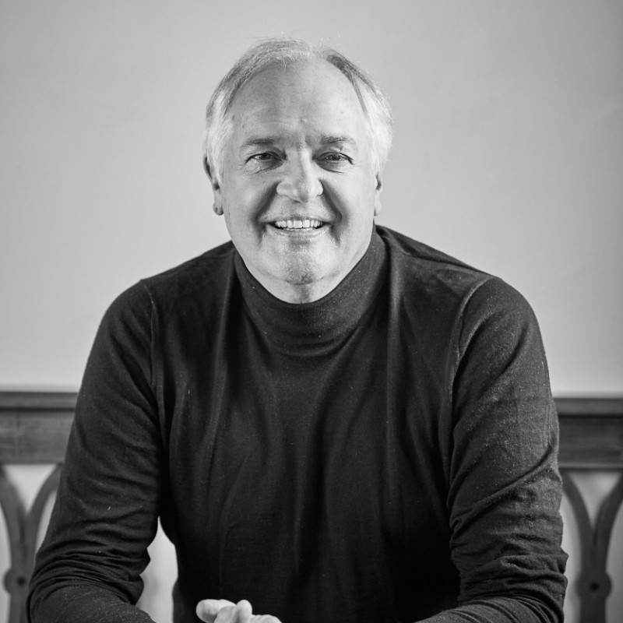
Verhaal Polman
Topman Unilever 2009-2018
Poging om een enorm bedrijf duurzamer te maken (SDG)
Boek Netto positief: ‘“Een producent moet niet alleen minder schade veroorzaken, maar actief bijdragen aan herstel van mens en planeet. Netto positief is de ambitie om de wereld beter achter te laten dan je haar aantreft.”’

Slide 8
Opdracht: Producent met SDG
Jij bent producent. Kies een SDG en maak jouw productieketen duurzamer.
Kies een SDG: 8, 12, 13 of 15.
Onderzoek: Waar gaat het mis in jouw keten (milieu/arbeid/afval)?
Verbeter: Bedenk 3 duurzame maatregelen die passen bij jouw SDG.
Afweging: Wat kost het? Wat levert het op?
Keurmerk: Welk keurmerk past bij jouw keuzes?
Presenteer: Pitch jouw duurzame producentenplan in 2 minuten.

Slide 9
Reflectie
Wat verbaast jou het meest aan hoe producenten omgaan met duurzaamheid?
Welke SDG sluit volgens jou het beste aan bij het Bijbelse opdracht tot rentmeesterschap — en waarom?
Wat heb je ontdekt over de impact van jouw product op mens en milieu dat je nog niet wist?
Wanneer is een producent volgens jou écht duurzaam en niet alleen bezig met greenwashing?
Notes:
Laat leerlingen (in groepjes) nadenken over de keuzes van consument, producent en overheid:
Consument
Welk belang heeft de consument?
Producent
Waarom kiezen de meeste bedrijven voor de korte termijn winst?
Hoe laat Polman in zijn leiderschap iets zien van recht doen of bewaren?
Overheid
Wat zou de overheid kunnen doen?

